Slide 1
Integrazione RSBL-ASIA Unità Economiche
LabInn V Call
ROMA 26 FEBBRAIO 2018
INAUGURAZIONE DEL NUOVO LABORATORIO DELL’INNOVAZIONE
GIORGIO ALLEVA
Metodologia di associazione tra unità giuridica, immobile e codice ATECO – ID 143
Referente: Enrico Orsini (eorsini@istat.it)

Slide 2
Il gruppo
Lista dei componenti
1. Francesco Altarocca (Referente) DIRM/DCIT
2. Enrico Orsini (Referente) DIRM/DCME
3. Armando d'Aniello DIRM/DCME
4. Annunziata Fiore DIRM/DCIT
5. Domenico Aprile DIRM/DCIT
6. Andrea Pagano DIRM/DCME
7. Simonetta Cozzi DIPS/DCSE
LABINN IV CALL
Metodologia di integrazione nel sistema integrato dei registri

Slide 3
Contesto e problema
Il progetto si inserisce nelle attività del “Registro Statistico di Base dei Luoghi – integrazione con Asia UL” (Delibera DOP 8/2024).
Obiettivo generale: integrare e arricchire i dati del Registro RSBL e dei Registri Asia, con un dettaglio territoriale inferiore al livello comunale.
Un nodo critico riguarda le associazioni incoerenti tra unità giuridica, immobile e ATECO, che ostacolano la qualità e l’utilizzo dei registri.
LABINN IV CALL
Metodologia di integrazione nel sistema integrato dei registri
1

Slide 4
Obiettivo del progetto
Costruire un modello di machine learning supervisionato per identificare, tra più opzioni osservate, l'associazione ATECO–Immobile–UG più plausibile.
Basato su:
Caratteristiche fisiche e catastali dell’immobile
Variabili economiche e giuridiche legate alla UG.
Contesto territoriale e distributivo
LABINN IV CALL
Metodologia di integrazione nel sistema integrato dei registri
2

Slide 5
Dati e variabili a disposizione
Anagrafica immobiliare: identificativo edificio, identificativo immobile, superficie catastale, metri cubi, rendita catastale.
Uso e destinazione: codice catastale.
Localizzazione e relazioni: codice Istat provincia, distanza coordinata unità giuridica-edificio, tipo link.
Economia e struttura: forma giuridica, numero addetti unità locale, codice ATECO 2007.
LABINN IV CALL
Metodologia di integrazione nel sistema integrato dei registri
3

Slide 6
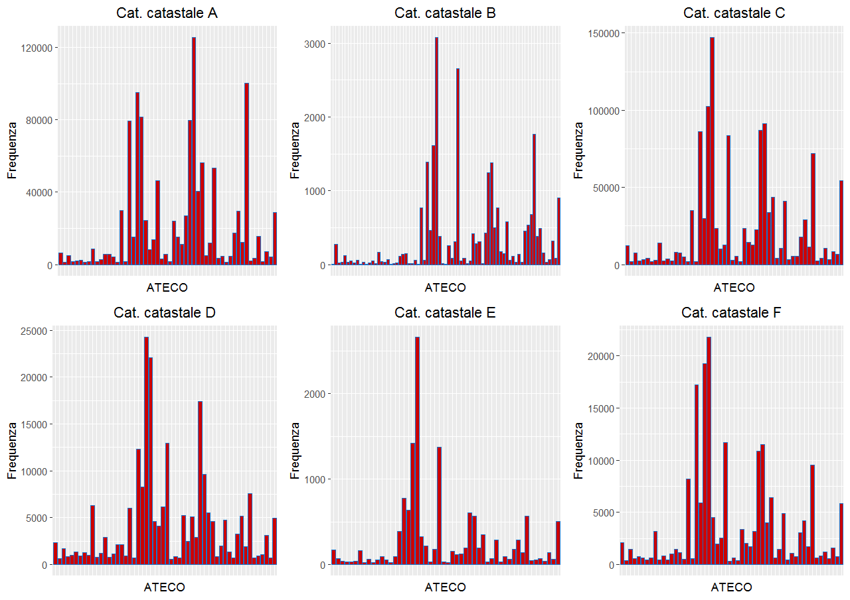
ATECO – Codice catastale
Distribuzione codici ATECO per categoria catastale
LABINN IV CALL
Metodologia di integrazione nel sistema integrato dei registri
4

Slide 7
Approccio metodologico
Scelta dei record benchmark per l’addestramento del modello e preparazione dei dataset train&test,.
Costruzione di un modello di machine learning supervisionato (albero di classificazione) per apprendere la relazione tra contesto informativo e ATECO plausibile.
Il modello apprende dai pattern dei dati per riconciliare i casi ambigui.
Identificazione dei casi ambigui: UG con più ATECO collegati a immobili diversi.
Validazione output (maggioranza, regole di coerenza, segnali dominanti).
Scopo: assegnare automaticamente l’ATECO più plausibile in base al profilo dell’immobile e della UG.
LABINN IV CALL
Metodologia di integrazione nel sistema integrato dei registri
5

Slide 8
Sviluppi
Miglioramento della qualità informativa delle basi dati sugli immobili.
Supporto a processi di integrazione e deduplicazione.
Estensione possibile: score di affidabilità dell’associazione UG–immobile–ATECO.
Applicazioni: censimenti economici, bilanci strutturali, analisi settoriali e territoriali.
Miglioramento della qualità dei registri statistici, con associazioni univoche e plausibili.
Potenziamento dell’informazione sub-comunale in RSBL e Asia UL.
Supporto a nuove analisi territoriali e settoriali su base integrata.
Prossimi sviluppi: estensione del modello, stima di score di affidabilità, integrazione con controlli automatici.
LABINN IV CALL
Metodologia di integrazione nel sistema integrato dei registri
6

